Slide 1
Условия включения детей с разными возможностями в общеобразовательный класс, школу

Slide 2
Концепция модернизации российского образования предполагает, что «дети с ограниченными возможностями здоровья (ОВЗ) должны быть обеспечены медико – социальным сопровождением и специальными условиями для обучения в общеобразовательной школе по месту жительства, а при наличии соответствующих медицинских показаний – в специальных школах и школах–интернатах».

Slide 3
Соответствующие условия реализации прав на получение образования детьми с ОВЗ обосновываются международными документами в области образования, закреплены в Конституции Российской Федерации, Законе Российской Федерации «Об образовании».
В соответствии с частями 4 и 5 ст.79 Федерального закона №273-ФЗ образование обучающихся с ограниченными возможностями здоровья может быть организовано как совместно с другими обучающимися, так и в отдельных классах, группах или в отдельных организациях, осуществляющих образовательную деятельность.

Slide 4
Категории детей с ОВЗ
• дети с нарушениями зрения
• дети с нарушениями слуха
• дети с тяжелыми нарушениями речи (ТНР)
• дети с нарушениями опорно-двигательного аппарата (НОДА)
• дети с задержкой психического развития (ЗПР)
• дети с нарушением интеллекта (У/О)
• дети с расстройствами аутистического спектра (РАС)

Slide 5
Целостная система специальных образовательных условий
начинается с предельно общих, необходимых для всех категорий детей с ОВЗ, и заканчивается частно-специфическими и индивидуально-ориентированными, определяющими эффективность реализации образовательного процесса и социальной адаптированности ребенка в полном соответствии с его конкретными особенностями и образовательными возможностями. Совершенно очевидно, что в каждом конкретном случае вся спецификация специальных образовательных условий будет проявляться на всех «уровнях» — от общеспецифических до индивидуально-ориентированных.

Slide 6
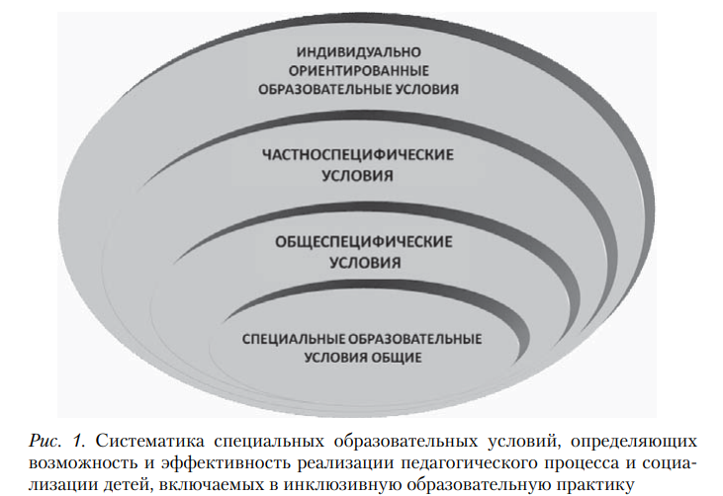

Slide 7
Специальные образовательные условия, необходимые для детей с ОВЗ подразделяются на:
1. Организационное обеспечение
2. Материально-техническое (включая архитектурное) обеспечение
3. Организационно-педагогические условия
4. Программно-методическое обеспечение образовательного и воспитательного процесса
5. Психолого-педагогическое сопровождение детей с ОВЗ в образовательной организации
6. Кадровое обеспечение

Slide 8
Организационное обеспечение
Нормативно-правовое обеспечение
Система взаимодействия и поддержки образовательного учреждения со стороны «внешних» социальных партнеров
Организация питания и медицинского сопровождения
Финансово-экономические условия
Информационное обеспечение

Slide 9
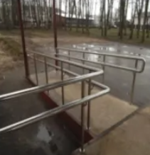
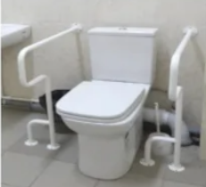
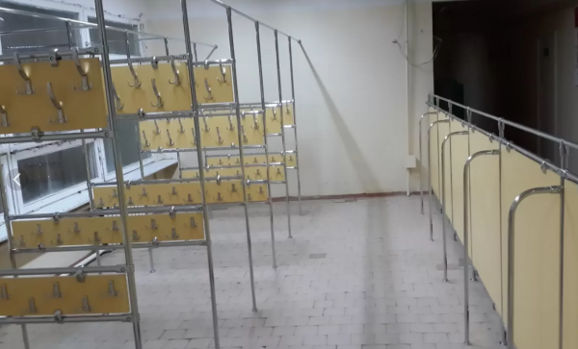
Материально-техническое обеспечение
Санитарно-гигиенических норм образовательного процесса с учетом потребностей детей с ОВЗ, обучающихся в данном учреждении (требования к водоснабжению, канализации, освещению, воздушно) тепловому режиму и т. д.);
• Возможность для беспрепятственного доступа обучающихся с ограниченными возможностями здоровья к объектам инфраструктуры образовательного учреждения.
Санитарно-бытовых условий с учетом потребностей детей с ОВЗ, обучающихся в данном учреждении (наличие оборудованных гардеробов, санузлов, мест личной гигиены и т. д.);

Slide 10
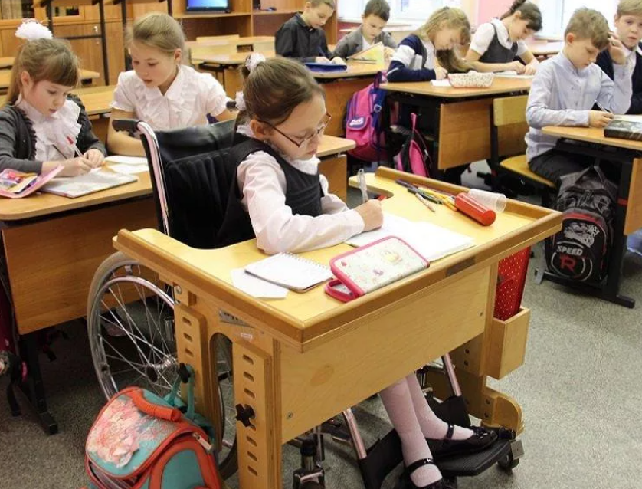
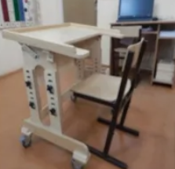
Материально-техническое обеспечение
Социально-бытовых условий с учетом конкретных потребностей ребенка с ОВЗ, обучающегося в данном учреждении (наличие оборудованного пространства школьного учреждения, рабочего места ребенка, и т. д.);

Slide 11
Материально-техническое обеспечение СОЗДАНИЕ УСЛОВИЙ ДЛЯ ОБРАЗОВАНИЯ УЧАЩИХСЯ С ИНВАЛИДНОСТЬЮ
Знаковые средства отображения информации (предупреждающие знаки, таблички и наклейки, программы мероприятий и пр.). Размещаются при входе в учебные заведения и в учебные помещения для демонстрации доступности объекта.

Slide 12
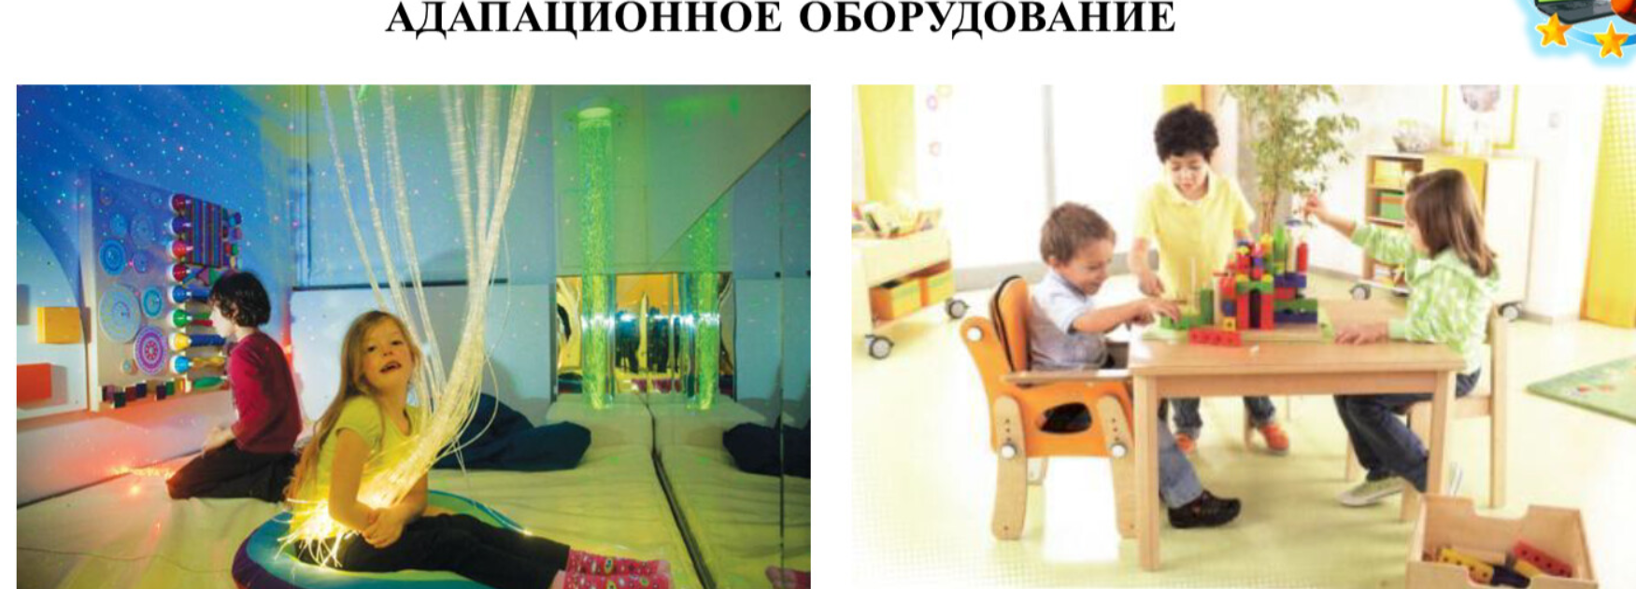

Slide 13
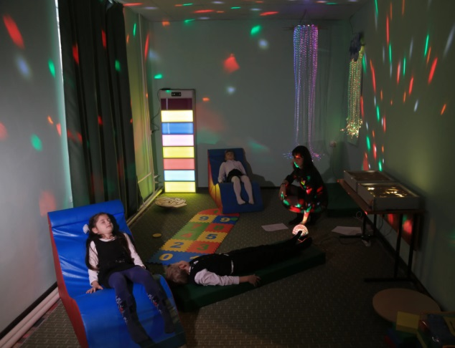
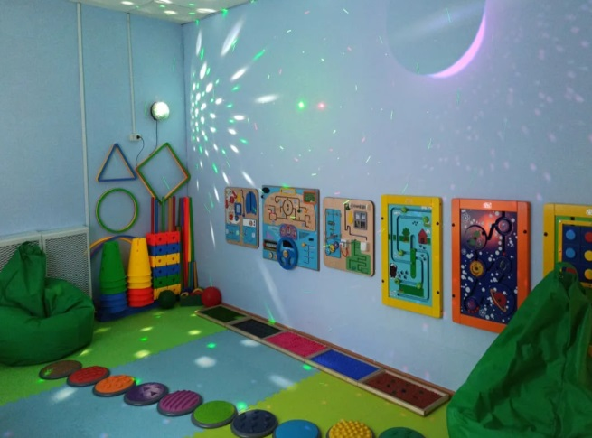
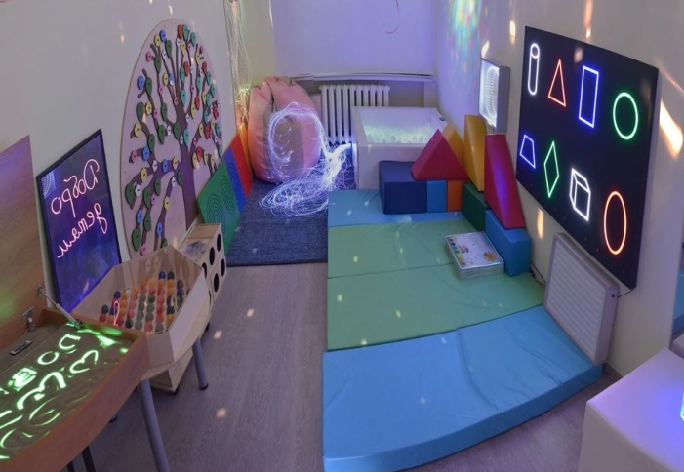
СЕНСОРНАЯ КОМНАТА (ПРОСТРАНСТВО)
Сенсорная комната – особым образом организованное и оформленное помещение, безопасное и интересное для ребенка и взрослого. Сенсорная комната –это идеальная среда для отдыха, расслабления и развития.
Сенсорная комната рекомендована: Детям дошкольного, младшего и старшего школьного возраста; Наполняемость сенсорной комнаты: Мягкое оборудование, светозвуковые панели, воздушнопузырьковые трубки, сухие бассейны, тактильное оборудование, развивающие оборудование, фиброоптические изделия.

Slide 14
Организационно-педагогические условия

Slide 15
Программно-методическое обеспечение образовательного и воспитательного процесса.
Образовательное учреждение должно быть обеспечено удовлетворяющими особым образовательным потребностям детей с ОВЗ учебниками, в том числе, учебниками с электронными приложениями, соответствующей учебно-методической литературой и материалами по всем учебным предметам основной образовательной программы.
Библиотека образовательного учреждения должна быть укомплектована общими и специализированными для детей с ОВЗ печатными образовательными ресурсами и ЭОР по всем учебным предметам учебного плана, а также иметь фонд дополнительной литературы.

Slide 16
Психолого-педагогическое сопровождение детей с ОВЗ в образовательном учреждении
в штатном расписании или по договору с ППМС центром специалистов психолого-педагогического сопровождения для детей с ОВЗ и инвалидностью, нуждающихся в нем;
организовать деятельность специалистов в форме консилиума для выявления, обследования детей, разработку Индивидуальной образовательной программы;
организовать в соответствии с разработанной программой процесс сопровождения детей;
должно быть организовано привлечение специалистов психолого-педагогического сопровождения к участию в проектировании и организации образовательного процесса.

Slide 17
Кадровое обеспечение образовательного процесса

Slide 18
Условия, которые образовательная организация создает для обучающихся с определенными видами ОВЗ
Вид ОВЗ | Школа
Нарушение зрения | Адаптировать сайт школы с учетом потребностей инвалидов по зрению. Разместить расписание занятий в доступных для слепых или слабовидящих местах в адаптированной форме. Текст составляют крупным (высота прописных букв не менее 7,5 см) рельефно-контрастным шрифтом (на белом или желтом фоне) и дублируют шрифтом Брайля); Организовать присутствие ассистента, который оказывает учащемуся необходимую помощь; выпустить альтернативные форматы печатных материалов (крупный шрифт) или аудиофайлы; обеспечить доступ слепого учащегося с собакой-поводырем к зданию школы и место для собаки-поводыря в часы обучения ребенка.

Slide 19
Нарушение слуха | Воспроизводить информацию звуковыми средствами; дублировать звуковую информацию о расписании занятий визуальной – установить мониторы для трансляции субтитров. Мониторы, их размеры и количество определяют с учетом размеров помещения; передавать информацию с использованием русского жестового языка
Нарушение опорно-двигательного аппарата | Обеспечить беспрепятственный доступ учащихся в учебные помещения, столовую, туалетные и другие помещения школы; организовать: – пандусы; – поручни; – расширенные дверные проемы; – лифты; – локальное понижение стоек-барьеров до высоты не более 0,8 м; – специальные кресла и другие приспособления

Slide 21
СПАСИБО ЗА ВНИМАНИЕ!

